Slide 1
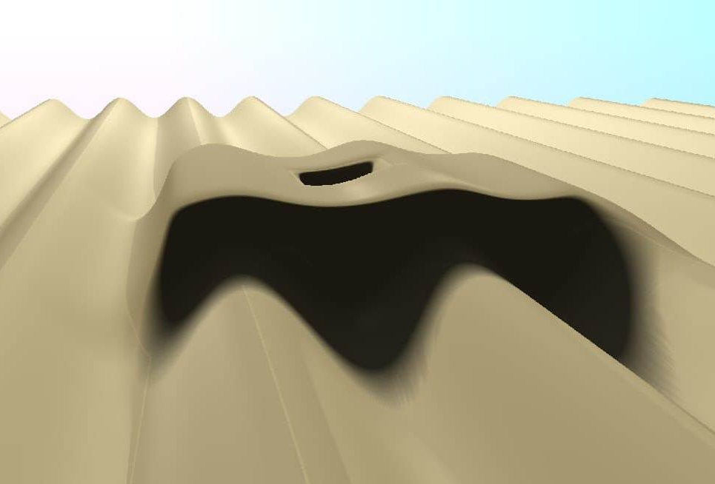
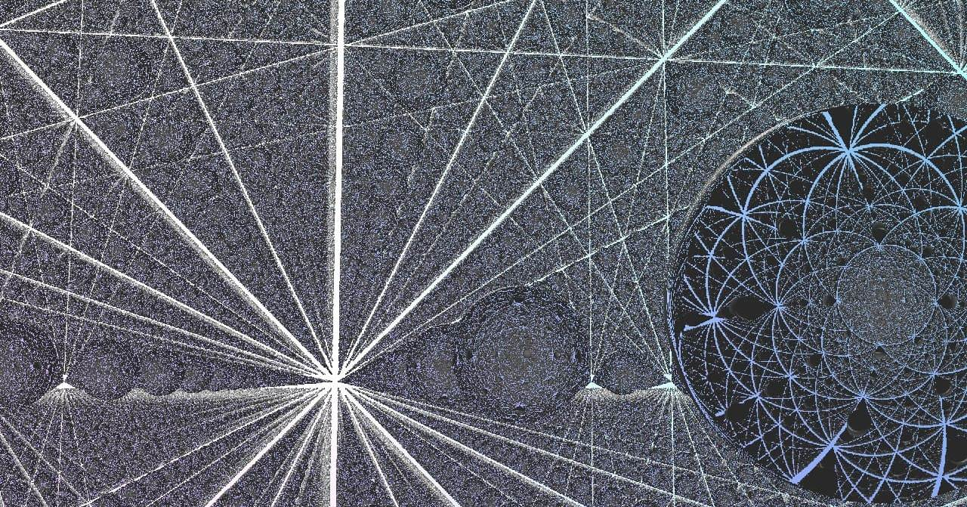
Использование метода трассировки сфер для визуализации сложных трехмерных объектов в реальном времени
Уросовой Софьи 11-1

Slide 2
Задачи проекта
Ускоренная отрисовка объектов за счет использования подпрограмм на видеокарте ( шейдеров )
Возможность создания сложных объектов из более простых с помощью их комбинирования ( вычитания, объединения, пересечения, сглаживания )
Цели
Средства
Реализация
Проблемы
Решение
Результат

Slide 3
Средства осуществления проекта
Язык – c/c++
Библиотека под Windows OS – WinAPI
Графическая библиотека – OpenGL
Язык шейдеров – GLSL
Цели
Средства
Реализация
Проблемы
Решение
Результат

Slide 4
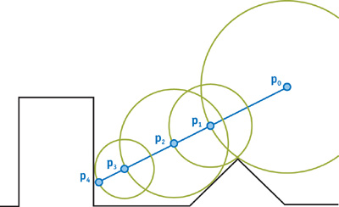
Алогоритм рисования объектов
Ray marching and Signed Distance Functions
Поиск ближайшей плоскости от точки обзора до тех пор луч камеры не упрется в плоскость
GPU Gems 2
Цели
Средства
Реализация
Проблемы
Решение
Результат

Slide 5
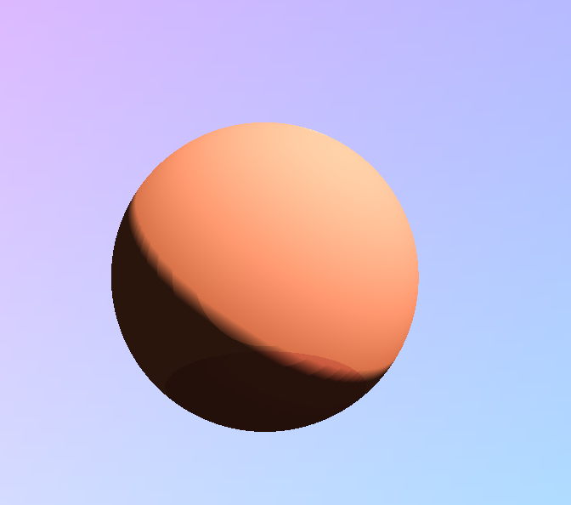
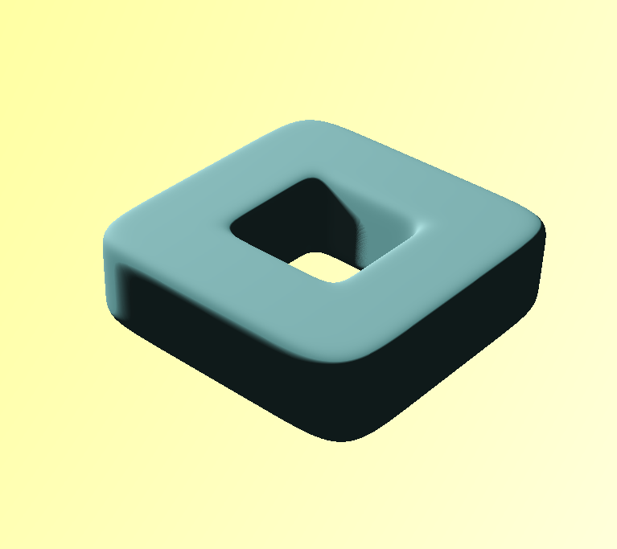
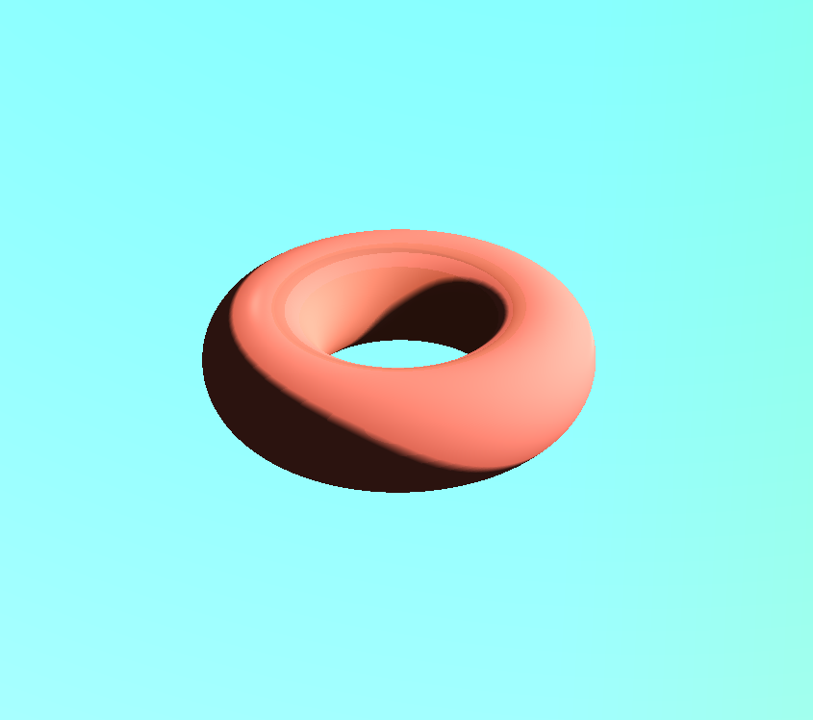
Алогоритм рисования объектов
Примеры простых объектов
сфера
тор 88
тор
Цели
Средства
Реализация
Проблемы
Решение
Результат

Slide 6
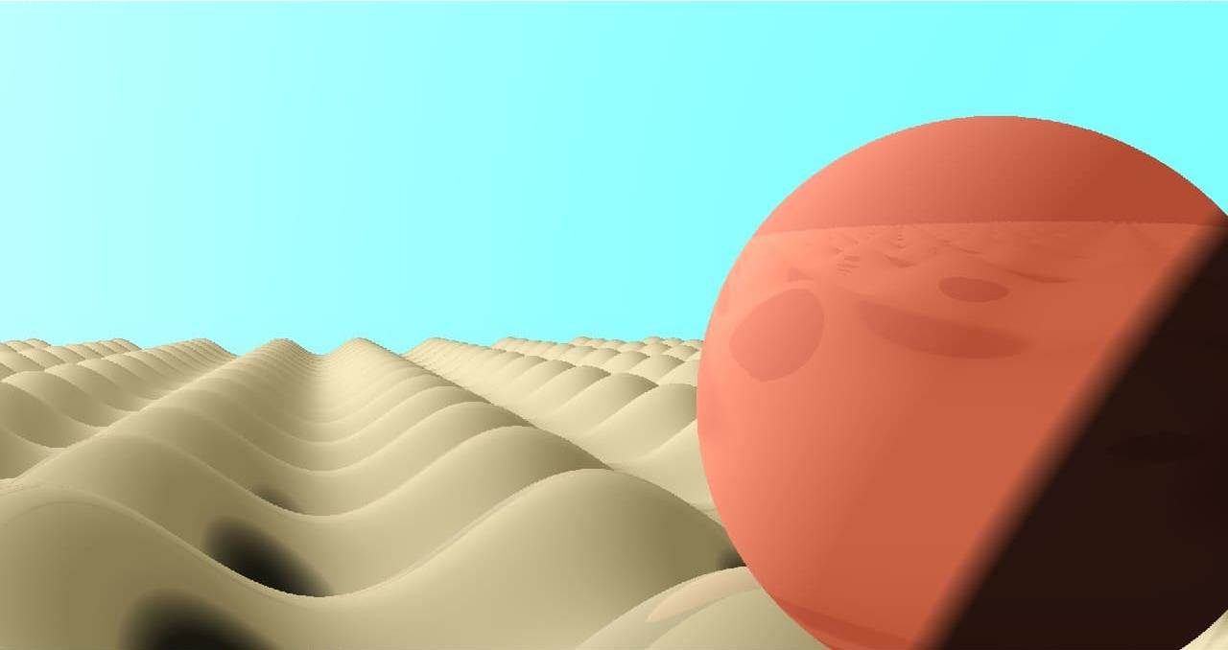
Атрибуты сцены и объектов
Создание материалов и источников светы для более реалистичного изображения объектов
Цели
Средства
Реализация
Проблемы
Решение
Результат

Slide 7
Доступность
Сложность задания сцен
Цели
Средства
Реализация
Проблемы
Решение
Результат

Slide 8
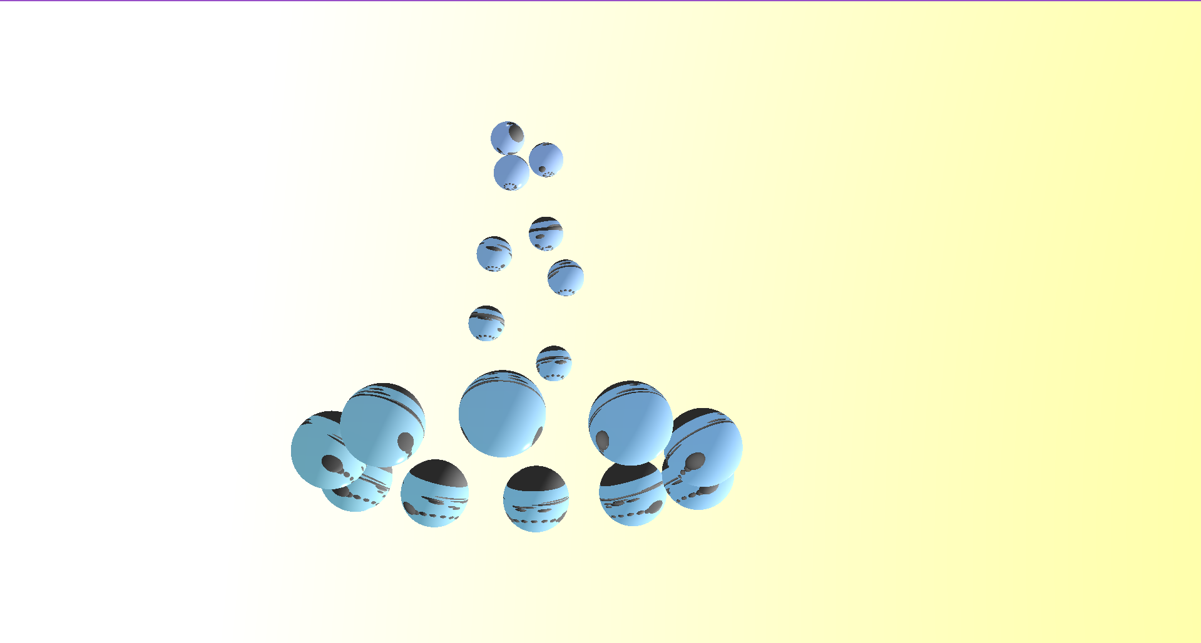
Решения проблем
Написание собственного скрипта
@i10(#opU#sph(1, vec3(sin(i * radians(360/10)) * 5, 10, cos(i * radians(360/10))* 5))#7)
@i8(#opU#sph(0.5, vec3(sin(time + 2 * i), i, cos(time + 3 * i)))#7)
Цели
Средства
Реализация
Проблемы
Решение
Результат

Slide 9
Описание скрипта
@in(…) – аналог for для n-ого числа посторений по i переменной
# - разделение функций для одго объекта
opU – функция обединения
opS – вычитания
opI – пересечение
opUs – обединение объектов с созданием мягкой границей
‘ – комментарий ( так же работает // )
! ... ! – вставка строчки
Цели
Средства
Реализация
Проблемы
Решение
Результат

Slide 10
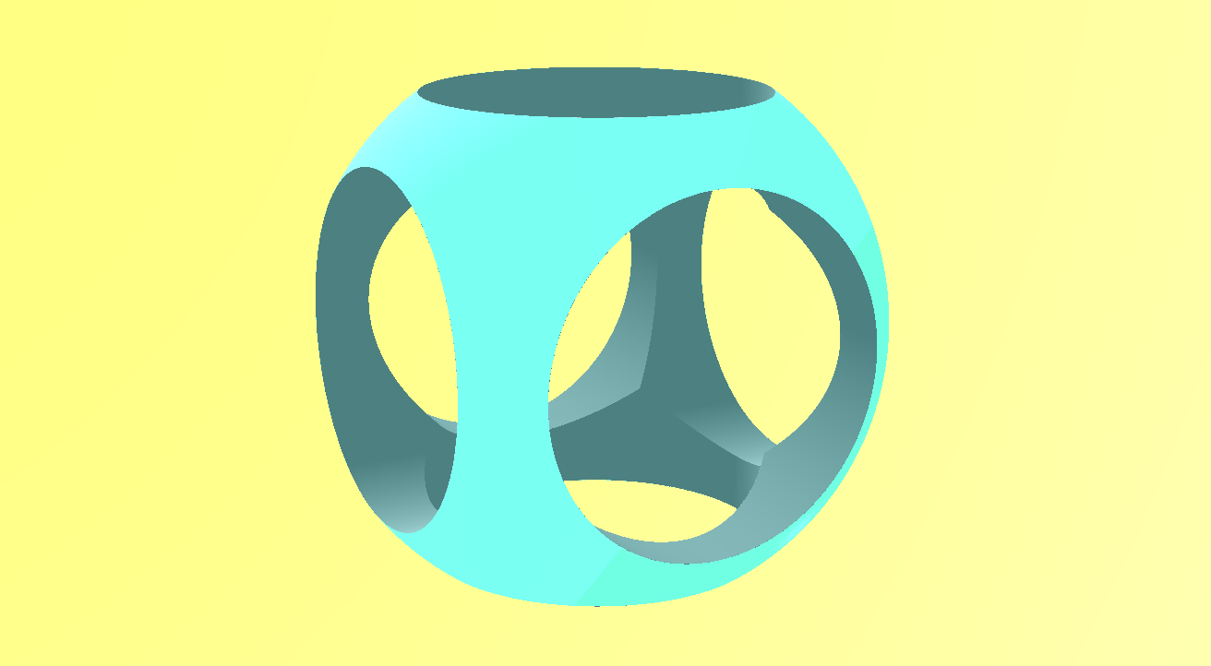
Цели
Средства
Реализация
Проблемы
Решение
Результат

Slide 11
Реализовано
Задание объектов с помощью SDF
Отрисовка объектов на шейдерах
Источники света
Тени
Упрощенное задание сцен
Цели
Средства
Реализация
Проблемы
Решение
Результат

